Slide 1
Vizualizáció és képszintézis
Térfogati sugárkövetés
Szécsi László

Slide 2
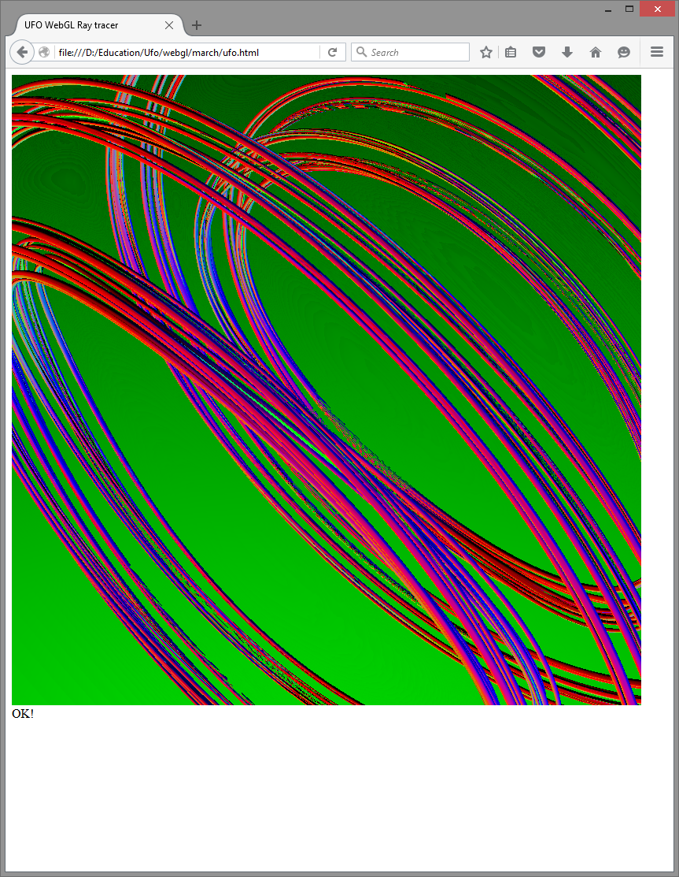
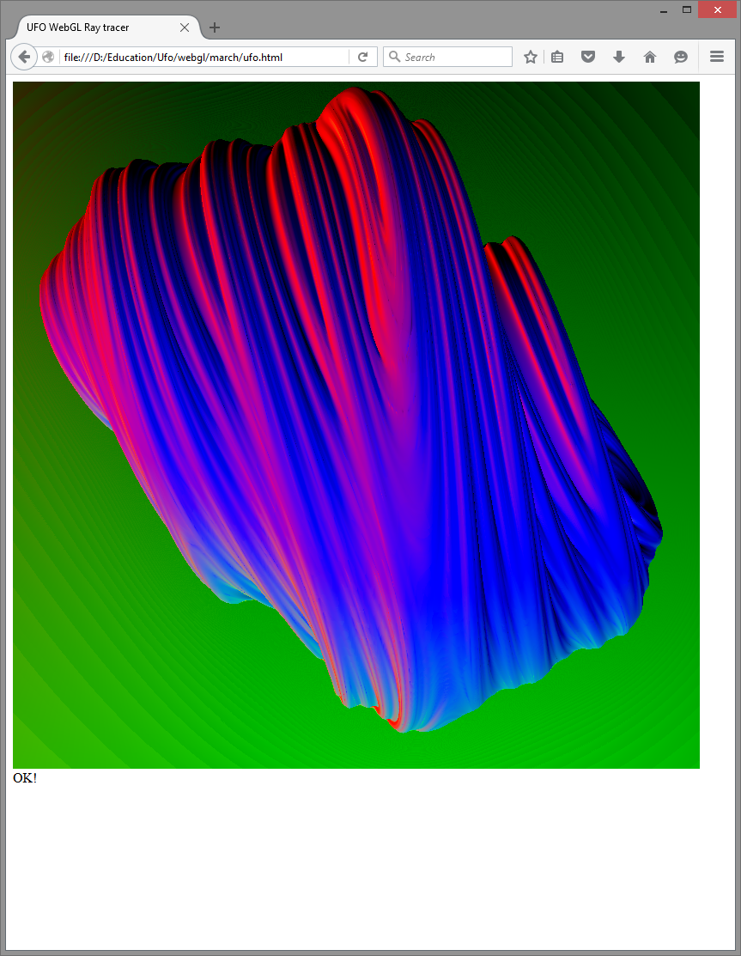

Slide 3
Egyszerű zaj
float snoise(vec3 r) {
r.xz *= 10.0;
vec3 s = vec3(7502, 22777, 4767);
float f = 0.0;
for(int i=0; i<16; i++) {
f += sin( dot(s - vec3(32768, 32768, 32768), r)
/ 65536.0);
s = mod(s, 32768.0) * 2.0 + floor(s / 32768.0);
}
return f / 32.0 + 0.5 – r.y;
}
síkegyenlet

Slide 4
Iteratív keresés
Skalármező szintfelületével metszéspont keresés

Slide 5
Kilépési, belépési pont
uniform vec3 eye;
in vec3 rayDir;
void main(void) {
vec3 d = normalize(rayDir.xyz);
float t1 = (1.0 - eye.y) / d.y;
float t2 = (0.0 - eye.y) / d.y;
float tstart = max(min(t1, t2), 0.0);
float tend = max(max(t1, t2), 0.0);

Slide 6
Lineáris keresés (ray marching)
Első pont megtalálás legyen biztos

Slide 7
Ray marching
vec3 p = eye + d * tstart;
vec3 step =
d * min((tend - tstart)/128.0, 0.05);
float h;
for(int i=0; i<128; i++){
h = noise(p);
if(h > 0.0) break;
p += step;
}

Slide 8
Legyen a lépés egyre nagyobb
közel kicsi, távol nagy
pl. step *= 1.02
mekkora legyen a kezdő step, hogy 128 lépésben éppen tend-be érjünk?

Slide 9
Bináris keresés

Slide 10
Eredmény finomítása bináris kereséssel
step a legutolsó lépés fele
kezdőpozíció a két utolsó érték között félúton
ehhez használhatjuk a már kiszámolt új step-et
ciklusban (kb. 16x)
ha kint vagyunk, előre lépünk
ha bent vagyunk, visszább lépünk
következő iterációban a lépés az előző fele

Slide 11
Normálvektor meghatározása árnyaláshoz
gradiens meghatározása
analitikusan számolható
parciális deriváltak közelítése differenciákkal
df(r)/dx = f(r+(ε, 0, 0)) - f(r-(ε, 0, 0))
ahol ε pl. lehet függhet a távolságtól
normalizálni is kell

Slide 12
Gradiens differenciákból
vec3 gradient = vec3(
noise(p + vec3(+0.05, 0.0, 0.0) ) -
noise(p + vec3(-0.05, 0.0, 0.0) ) ,
noise(p + vec3(0.0, +0.05, 0.0) ) -
noise(p + vec3(0.0, -0.05, 0.0) ) ,
noise(p + vec3(0.0, 0.0, +0.05) ) -
noise(p + vec3(0.0, 0.0, -0.05) )
);
vec3 normal = normalize(gradient);

Slide 13
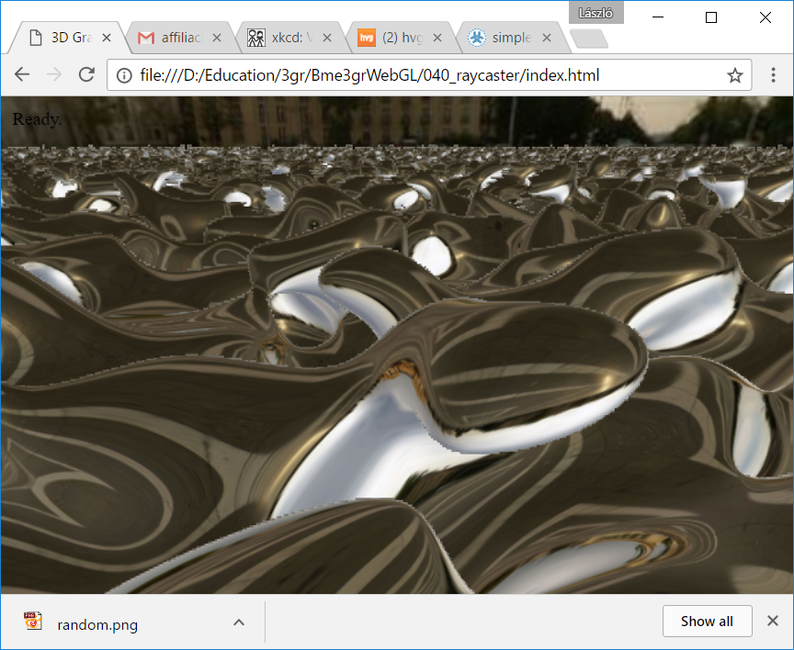
Ray casting + envmap

Slide 14
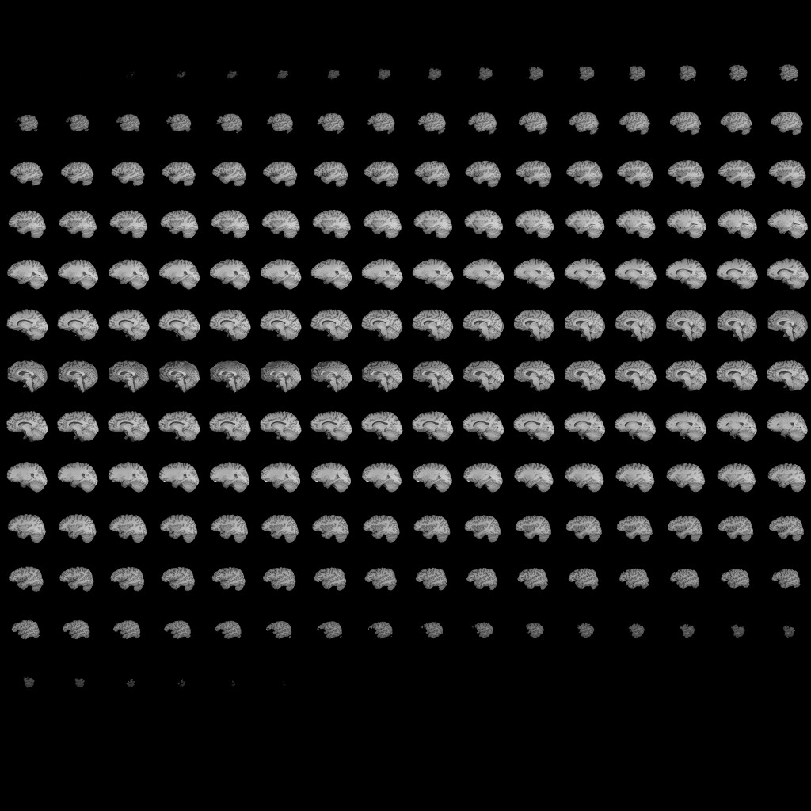
3D textúra 2D-be terítve 256x256x256 -> (16*256) x (16*256)

Slide 15
textúrából olvasás
precision highp sampler3D;
uniform struct {
sampler3D volume;
} scene;
//noise helyett
h = texture(scene.volume, p).r;

Slide 16
Feladat
térfogati adat betöltése, bekötése sampler3D uniformba
zaj helyett ebben keresni a szintfelületet
val volumeTexture = Texture3D(gl, "media/brain-at_4096.jpg")
val volume = Sampler3D()
init {
register("volume", volume)
volume.glTextures[0] = volumeTexture.glTexture
addComponentsAndGatherUniforms(*Program.all)
}

